Slide 1
Section 1 Project
다음 분기 게임 설계
최현호

Slide 2
INDEX
01. 데이터 전처리
02. 지역별 데이터 분석
03. 연도별 게임의 트렌드
04. 인기가 많은 게임
05. 다음 분기의 게임 설계

Slide 3
1-1. Data Description
- Name : 게임의 이름
Platform : 게임이 지원되는 플랫폼의 이름
Year : 게임의 출시 연도
Genre : 게임의 장르
Publisher : 게임을 배급한 회사
NA_Sales : 북미지역 출고량
EU_Sales : 유럽지역 출고량
JP_Sales : 일본지역 출고량
Other_Sales : 기타지역 출고량
01. 데이터 전처리
02. 지역별 데이터 분석
03. 연도별 게임의
트렌드
04. 인기가 많은 게임
05. 다음 분기의 게임
설계

Slide 4
1-2. 데이터 전처리
‘Unnamed: 0’ Column 삭제
‘Year’, ‘Genre’, ‘Publisher’ Column 결측치 제거
‘Year’ Column의 데이터 형식 변경
‘Year’ Column의 이상치 수정
판매량의 단위를 M(백만)으로 변경
판매량의 데이터 형식을 실수형으로 변경
01. 데이터 전처리
02. 지역별 데이터 분석
03. 연도별 게임의
트렌드
04. 인기가 많은 게임
05. 다음 분기의 게임
설계

Slide 5
2-1. 지역 구분 방법
Data Description 내용
NA_Sales , EU_Sales, JP_Sales, Other_Sales
데이터를 기반으로 미국, 유럽, 일본, 그 외 기타
지역으로 나눔
01. 데이터 전처리
02. 지역별 데이터 분석
03. 연도별 게임의
트렌드
04. 인기가 많은 게임
05. 다음 분기의 게임
설계

Slide 6
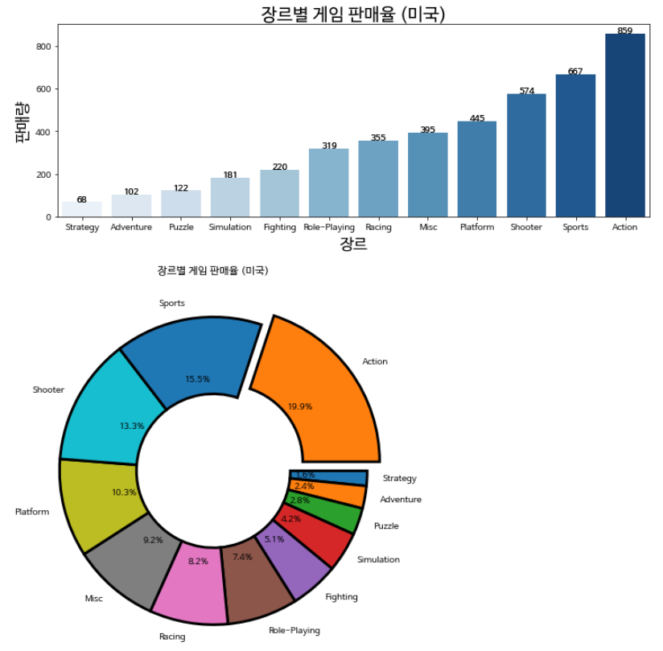
2-2. 미국의 선호 게임 장르
01. 데이터 전처리
02. 지역별 데이터 분석
03. 연도별 게임의
트렌드
04. 인기가 많은 게임
05. 다음 분기의 게임
설계

Slide 7
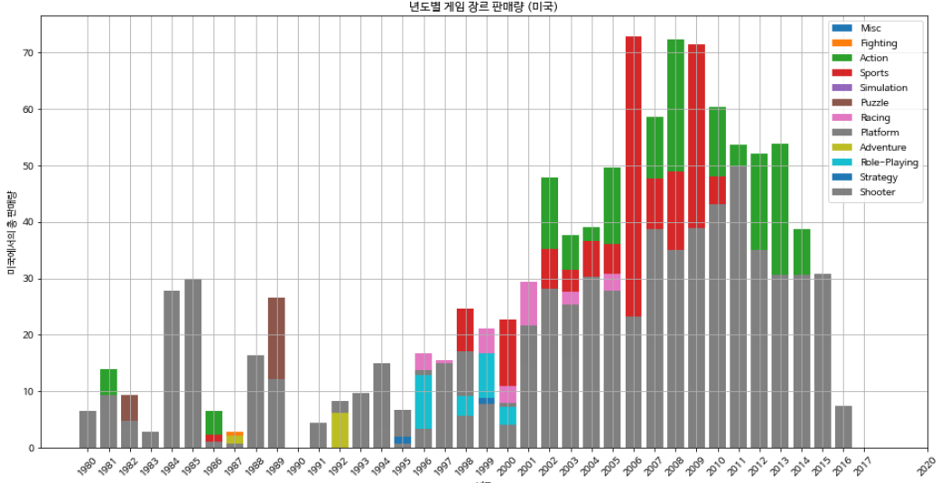
2-2. 미국의 선호 게임 장르
01. 데이터 전처리
02. 지역별 데이터 분석
03. 연도별 게임의
트렌드
04. 인기가 많은 게임
05. 다음 분기의 게임
설계

Slide 8
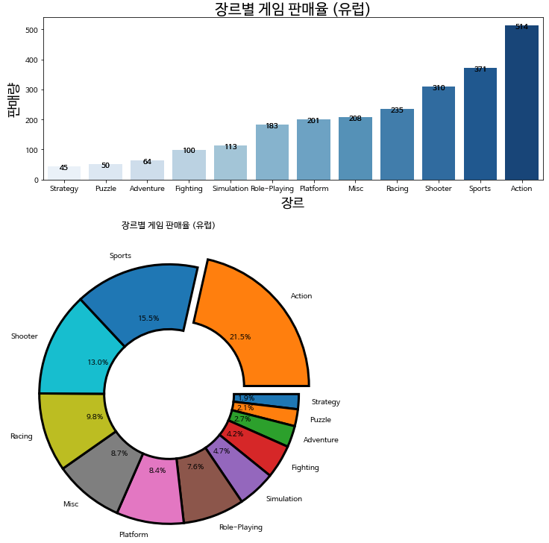
2-3. 유럽의 선호 게임 장르
01. 데이터 전처리
02. 지역별 데이터 분석
03. 연도별 게임의
트렌드
04. 인기가 많은 게임
05. 다음 분기의 게임
설계

Slide 9
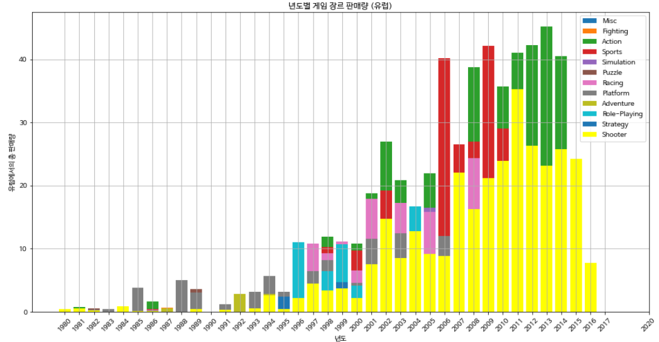
2-3. 유럽의 선호 게임 장르
01. 데이터 전처리
02. 지역별 데이터 분석
03. 연도별 게임의
트렌드
04. 인기가 많은 게임
05. 다음 분기의 게임
설계

Slide 10
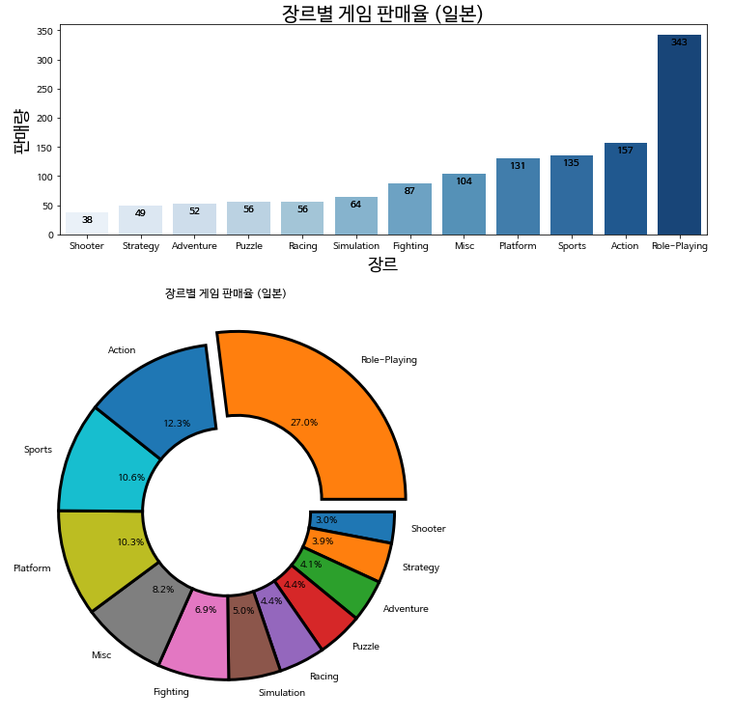
2-4. 일본의 선호 게임 장르
01. 데이터 전처리
02. 지역별 데이터 분석
03. 연도별 게임의
트렌드
04. 인기가 많은 게임
05. 다음 분기의 게임
설계

Slide 11
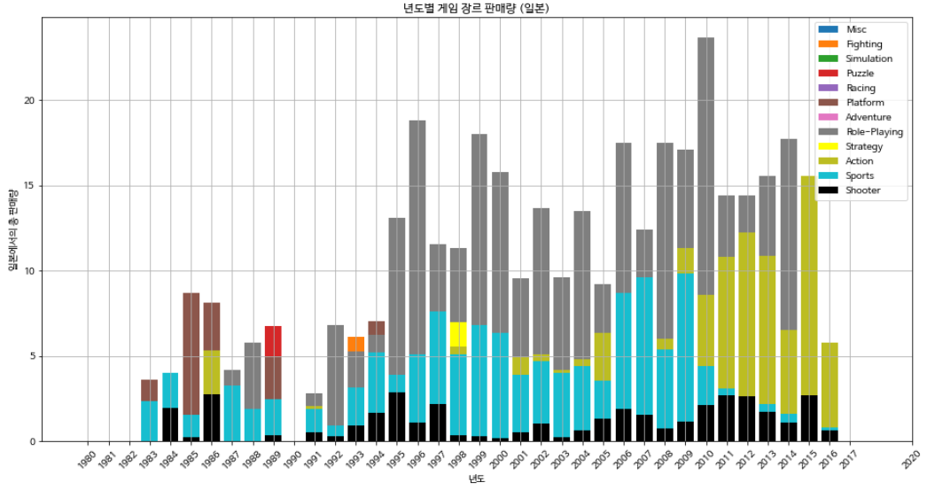
2-4. 일본의 선호 게임 장르
01. 데이터 전처리
02. 지역별 데이터 분석
03. 연도별 게임의
트렌드
04. 인기가 많은 게임
05. 다음 분기의 게임
설계

Slide 12
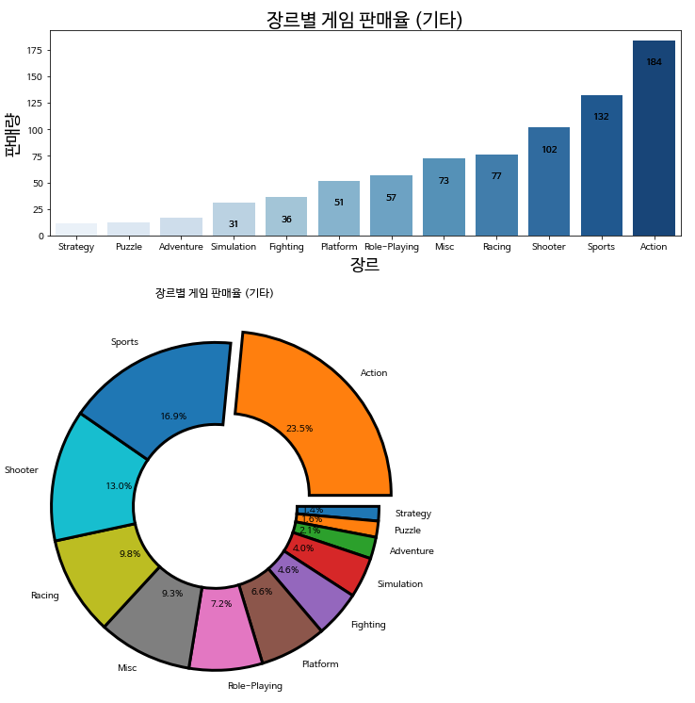
2-5. 그 외 지역의 선호 게임 장르
01. 데이터 전처리
02. 지역별 데이터 분석
03. 연도별 게임의
트렌드
04. 인기가 많은 게임
05. 다음 분기의 게임
설계

Slide 13
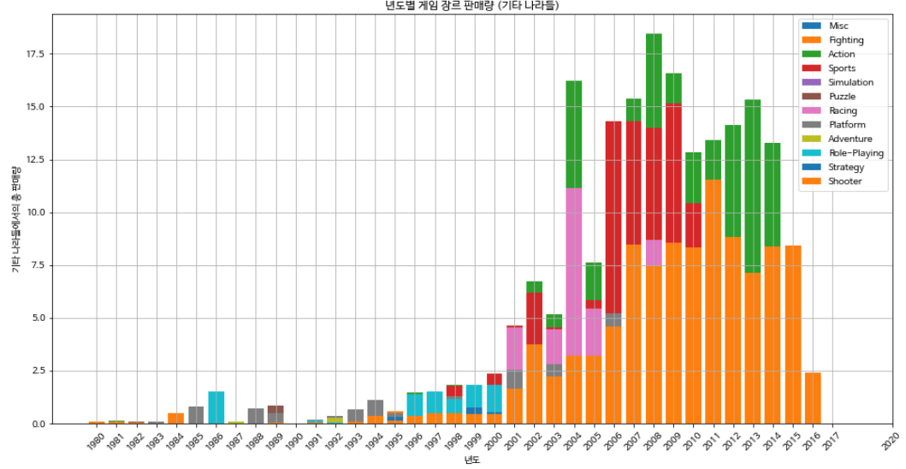
2-5. 그 외 지역의 선호 게임 장르
01. 데이터 전처리
02. 지역별 데이터 분석
03. 연도별 게임의
트렌드
04. 인기가 많은 게임
05. 다음 분기의 게임
설계

Slide 14
2-6. 지역별 선호 장르의 유무
〮 카이제곱 검정
카이제곱 검정은 어떤 이론이나 이론적 분포를
따르고 있는지 검사하는 적합도 검정에도 사용 가능
귀무가설(H0) : 장르와 지역별 판매량은 관련성이 있다.
대립가설(H1) : 장르와 지역별 판매량은 관련성이 없다.
미국, 유럽, 일본, 그 외 지역 모두 P-value > 0.05
P-value가 0.05보다 크므로 귀무가설 채택
즉, 각 지역의 장르별 판매량은 관련성이 있다.
01. 데이터 전처리
02. 지역별 데이터 분석
03. 연도별 게임의
트렌드
04. 인기가 많은 게임
05. 다음 분기의 게임
설계

Slide 15
01. 데이터 전처리
3-1. 게임의 트렌드
〮 트렌드
변화되는 소비 가치에 대한 특정 집단의 선호도 변화
〮 게임 트렌드의 기준
- 년도별 판매량
02. 지역별 데이터 분석
03. 연도별 게임의
트렌드
04. 인기가 많은 게임
05. 다음 분기의 게임
설계

Slide 16
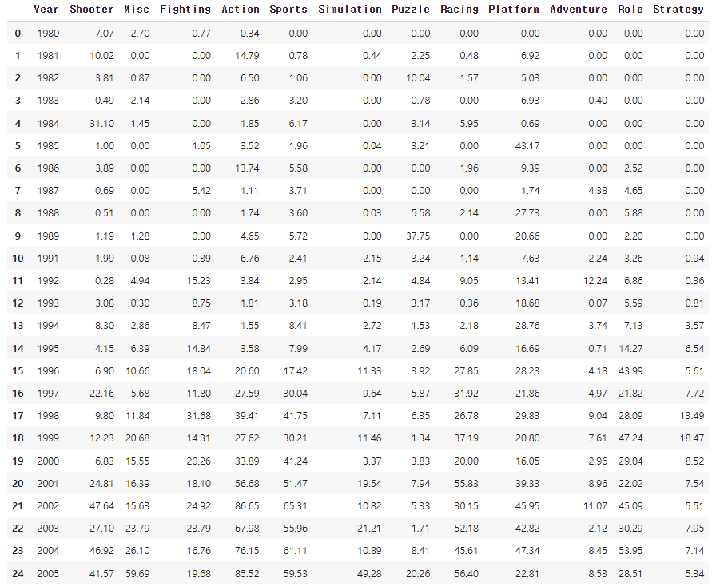
3-2. 년도별 게임 장르의 총 판매량
01. 데이터 전처리
02. 지역별 데이터 분석
03. 연도별 게임의
트렌드
04. 인기가 많은 게임
05. 다음 분기의 게임
설계

Slide 17
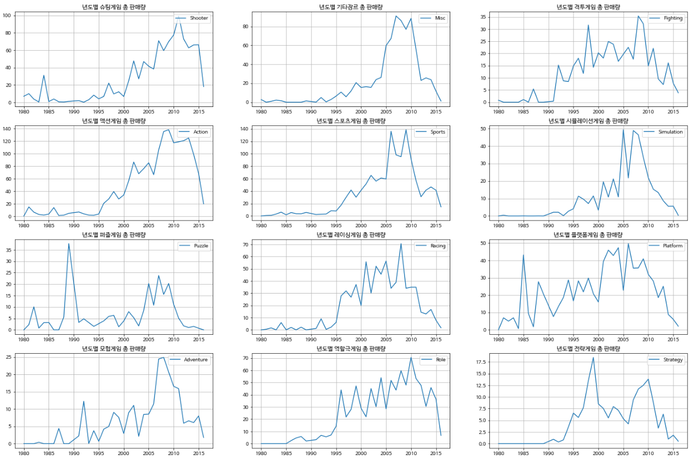
3-3. 연도별 장르의 총 판매량 그래프
01. 데이터 전처리
02. 지역별 데이터 분석
03. 연도별 게임의
트렌드
04. 인기가 많은 게임
05. 다음 분기의 게임
설계

Slide 18
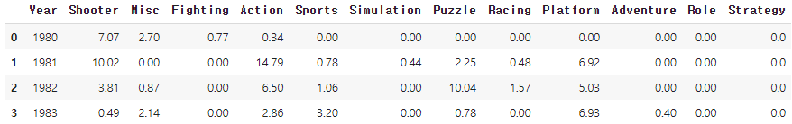
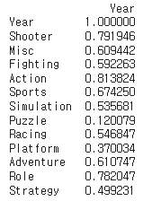
3-4. 장르별 판매량과 연도의 상관계수
01. 데이터 전처리
02. 지역별 데이터 분석
03. 연도별 게임의
트렌드
04. 인기가 많은 게임
〮 피어슨 상관계수
년도와 해당 장르의 상관관계를 표현
0에 가까울수록 년도별 장르의 판매량이
크게 변화가 없음
1에 가까울수록 년도별 장르의 판매량이
양의 상관관계를 가짐
05. 다음 분기의 게임
설계

Slide 19
01. 데이터 전처리
3-5. 가설 검정
〮 카이제곱 검정
귀무가설(H0) : 년도와 게임 장르의 판매량은
관련이 없다
대립가설(H1) : 년도와 게임 장르의 판매량
관련이 있다
02. 지역별 데이터 분석
03. 연도별 게임의
트렌드
04. 인기가 많은 게임
05. 다음 분기의 게임
설계

Slide 20
01. 데이터 전처리
3-6. 검정 결과
전체 기간(1980~2020)에서 P-value < 0.05 이므로
귀무가설을 기각하고 대립가설을 채택
즉, 전체 기간으로 보았을때,
게임 장르와 년별 판매량은 관계가 없음
40년을 5년 단위로 나누어 검정하면
10년(2006~2015) 외에는 게임장르와 판매량이 관계가 있음
02. 지역별 데이터 분석
03. 연도별 게임의
트렌드
04. 인기가 많은 게임
05. 다음 분기의 게임
설계

Slide 21
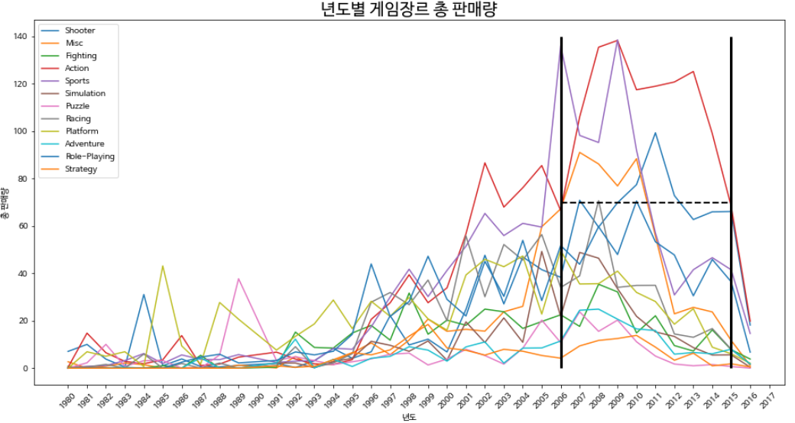
3-7. 장르와 판매량의 관련성이 없는 구간
01. 데이터 전처리
02. 지역별 데이터 분석
03. 연도별 게임의
트렌드
04. 인기가 많은 게임
05. 다음 분기의 게임
설계

Slide 22
01. 데이터 전처리
4. 인기 게임
〮 인기 게임이란?
: 많은 판매 실적을 올린 게임
02. 지역별 데이터 분석
03. 연도별 게임의
트렌드
04. 인기가 많은 게임
05. 다음 분기의 게임
설계

Slide 23
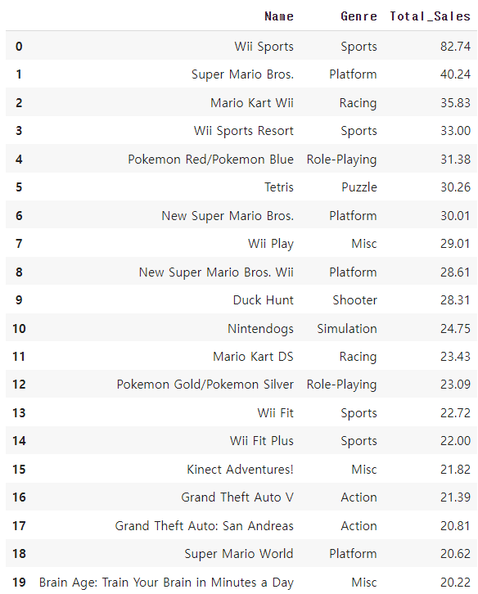
4-1. 개별 판매량이 가장 많은 게임 top20
01. 데이터 전처리
02. 지역별 데이터 분석
03. 연도별 게임의
트렌드
04. 인기가 많은 게임
05. 다음 분기의 게임
설계

Slide 24
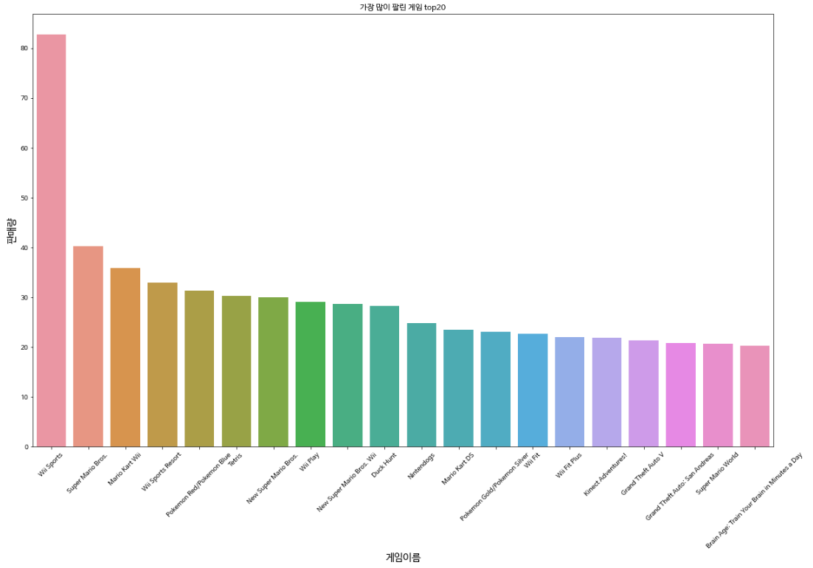
4-2. 전기간 판매량 top20 그래프
01. 데이터 전처리
02. 지역별 데이터 분석
03. 연도별 게임의
트렌드
04. 인기가 많은 게임
05. 다음 분기의 게임
설계

Slide 25
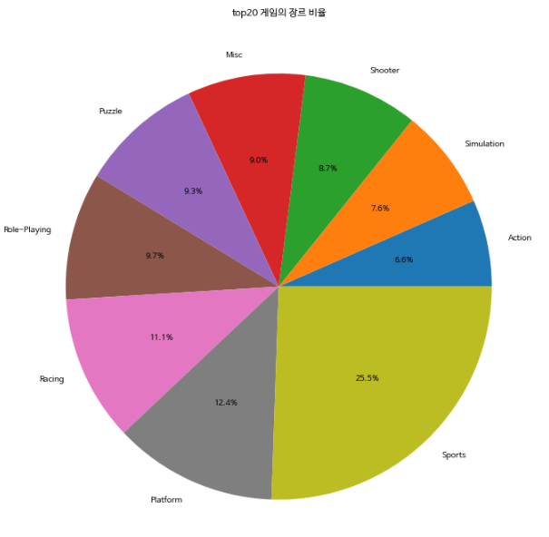
4-3. 전기간 top20 게임의 장르 비율
01. 데이터 전처리
02. 지역별 데이터 분석
03. 연도별 게임의
트렌드
04. 인기가 많은 게임
05. 다음 분기의 게임
설계

Slide 26
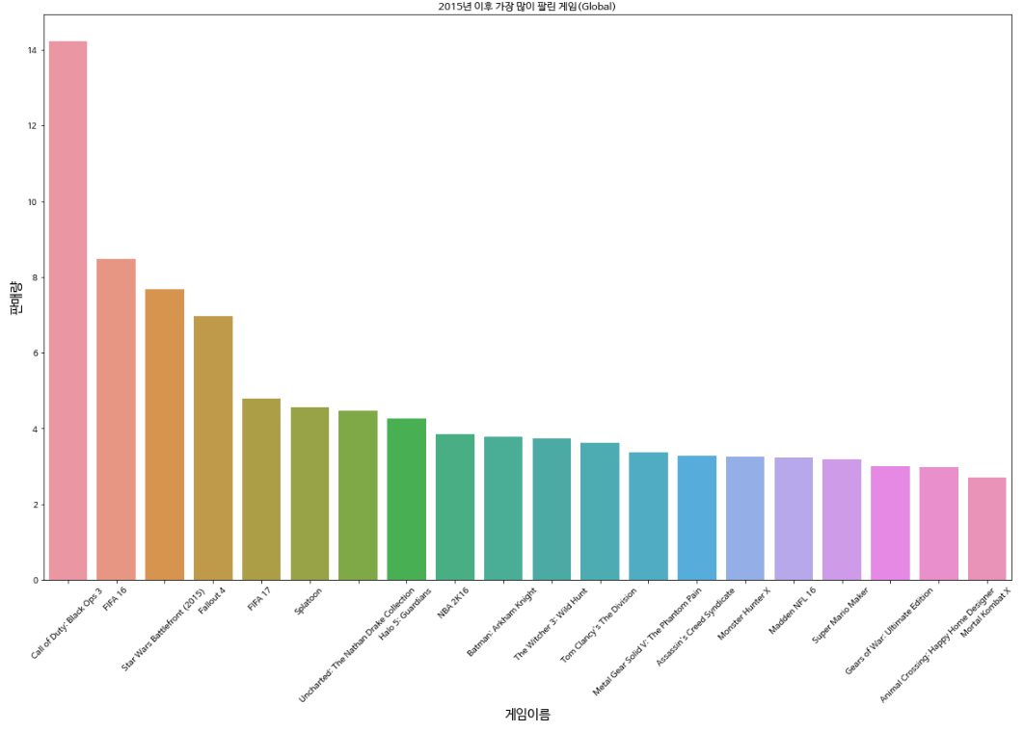
4-2. 2015년 이후 판매량 top20 그래프
01. 데이터 전처리
02. 지역별 데이터 분석
03. 연도별 게임의
트렌드
04. 인기가 많은 게임
05. 다음 분기의 게임
설계

Slide 27
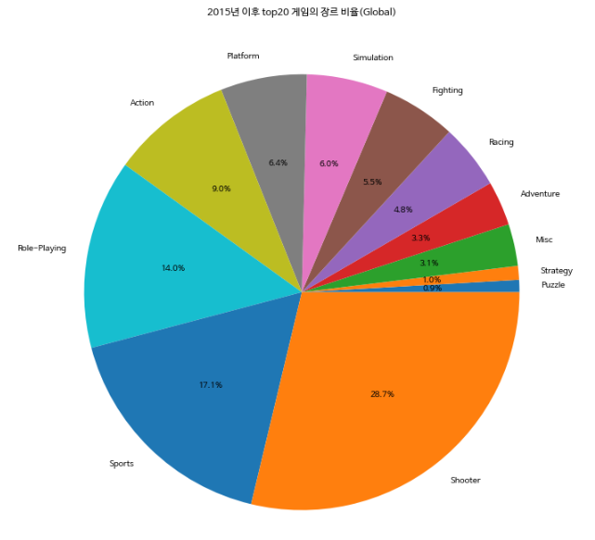
4-3. 2015년 이후 top20 게임의 장르 비율(Grobal)
01. 데이터 전처리
02. 지역별 데이터 분석
03. 연도별 게임의
트렌드
04. 인기가 많은 게임
05. 다음 분기의 게임
설계

Slide 28
5-1. 가설 검정
〮 Levene 등분산 검정
- 2010~2020년 까지의 장르별 판매량 리스트를 생성
- Levene의 등분산 검정 결과 P_value < 0.05 이므로
각 그룹의 분산이 동일하지 않음
- 각 그룹의 분산이 동일하지 않으므로 Welch ANOVA 검정 진행
〮 Welch ANOVA 검정
- 귀무가설(H0) : 장르별 판매량의 평균은 같다
- 대립가설(H1) : 장르별 판매량의 평균은 다르다
P-value < 0.05 이므로 귀무가설 기각, 대립가설 채택
01. 데이터 전처리
02. 지역별 데이터 분석
03. 연도별 게임의
트렌드
04. 인기가 많은 게임
05. 다음 분기의 게임
설계

Slide 29
5-2. 2010년 이후 장르 순위
〮2010~2014
Grobal : 액션, 슈팅, 레이싱, 롤플레잉
미국 : 슈팅, 액션, 플랫폼, 레이싱
유럽 : 액션, 슈팅, 레이싱, 스포츠
일본 : 롤플레잉, 시뮬레이션, 레이싱, 플랫폼
그 외 지역 : 액션, 슈팅, 레이싱, 스포츠
〮2015
Grobal : 슈팅, 스포츠, 롤플레잉, 액션
미국 : 슈팅, 스포츠, 롤플레잉, 액션
유럽 : 스포츠, 슈팅, 롤플레잉, 액션
일본 : 액션, 슈팅, 시뮬레이션, 플랫폼
그 외 지역 : 슈팅, 스포츠, 롤플레잉, 액션
01. 데이터 전처리
02. 지역별 데이터 분석
03. 연도별 게임의
트렌드
04. 인기가 많은 게임
05. 다음 분기의 게임
설계

Slide 30
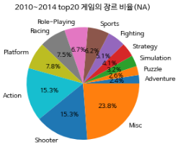
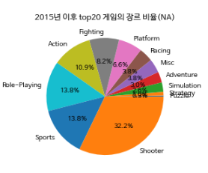
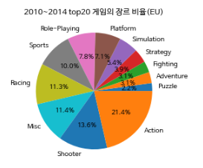
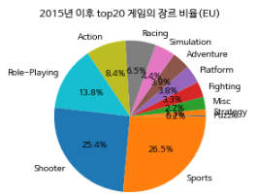
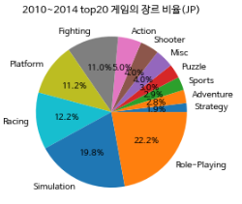
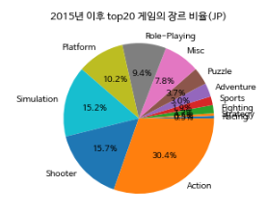
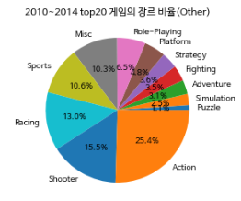
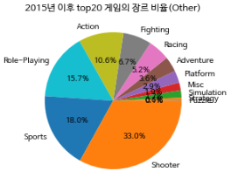
5-3. 최근 10년간 장르 그래프
01. 데이터 전처리
02. 지역별 데이터 분석
03. 연도별 게임의
트렌드
04. 인기가 많은 게임
05. 다음 분기의 게임
설계

Slide 31
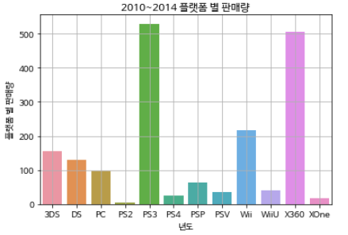
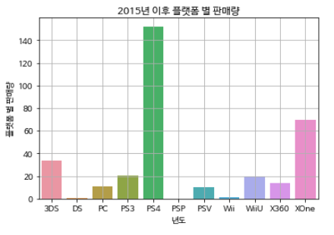
5-4. 최근 10년간 플랫폼 판매량(Grobal)
01. 데이터 전처리
02. 지역별 데이터 분석
03. 연도별 게임의
트렌드
04. 인기가 많은 게임
05. 다음 분기의 게임
설계

Slide 32
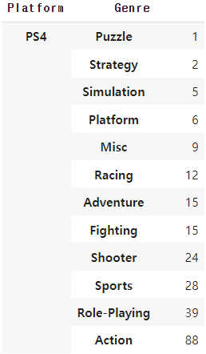
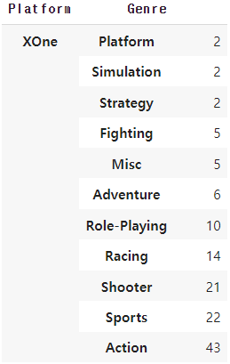
5-6. 2015~ 플랫폼별 게임 장르(Grobal)
01. 데이터 전처리
02. 지역별 데이터 분석
03. 연도별 게임의
트렌드
04. 인기가 많은 게임
05. 다음 분기의 게임
설계

Slide 33
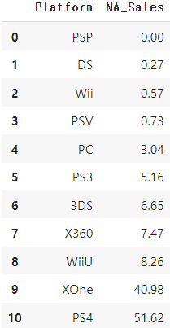
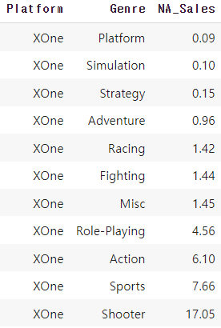
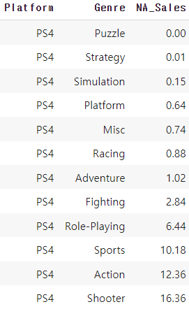
5-7. 미국 플랫폼별 판매량
01. 데이터 전처리
02. 지역별 데이터 분석
03. 연도별 게임의
트렌드
04. 인기가 많은 게임
05. 다음 분기의 게임
설계

Slide 34
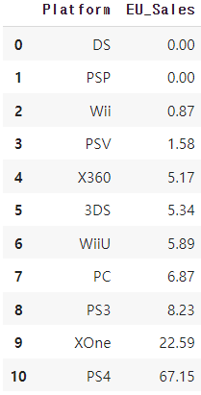
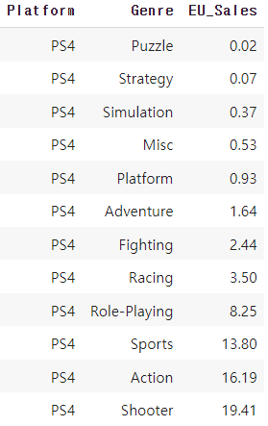
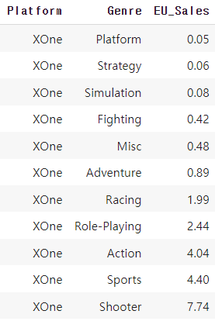
5-8. 유럽 플랫폼별 판매량
01. 데이터 전처리
02. 지역별 데이터 분석
03. 연도별 게임의
트렌드
04. 인기가 많은 게임
05. 다음 분기의 게임
설계

Slide 35
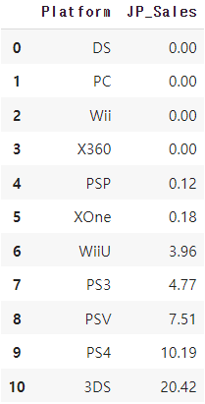
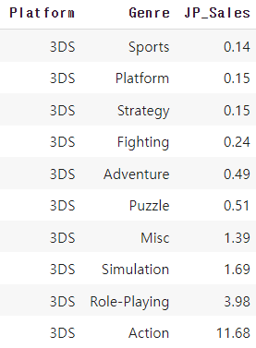
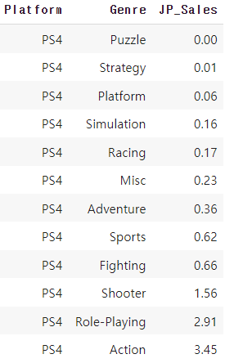
5-9. 일본 플랫폼별 판매량
01. 데이터 전처리
02. 지역별 데이터 분석
03. 연도별 게임의
트렌드
04. 인기가 많은 게임
05. 다음 분기의 게임
설계

Slide 36
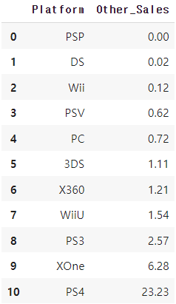
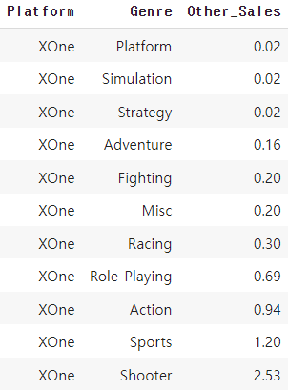
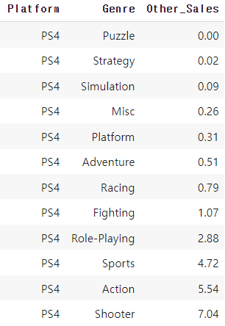
5-10. 그 외 지역 플랫폼별 판매량
01. 데이터 전처리
02. 지역별 데이터 분석
03. 연도별 게임의
트렌드
04. 인기가 많은 게임
05. 다음 분기의 게임
설계

Slide 37
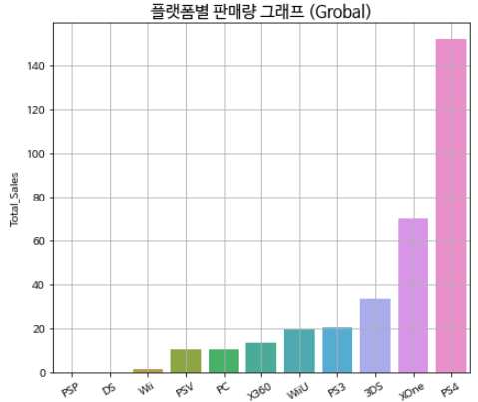
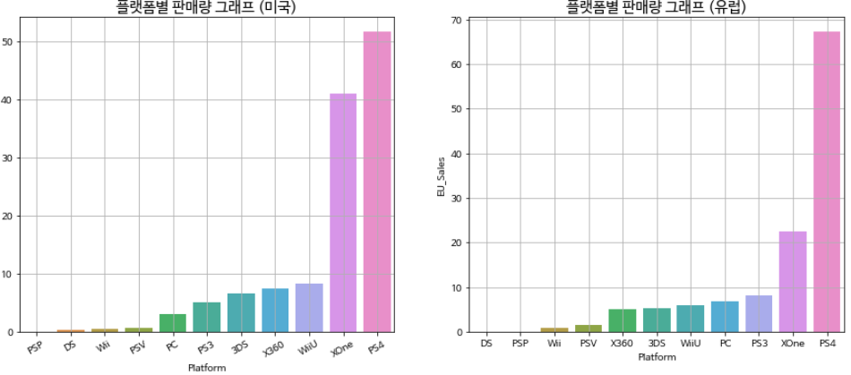
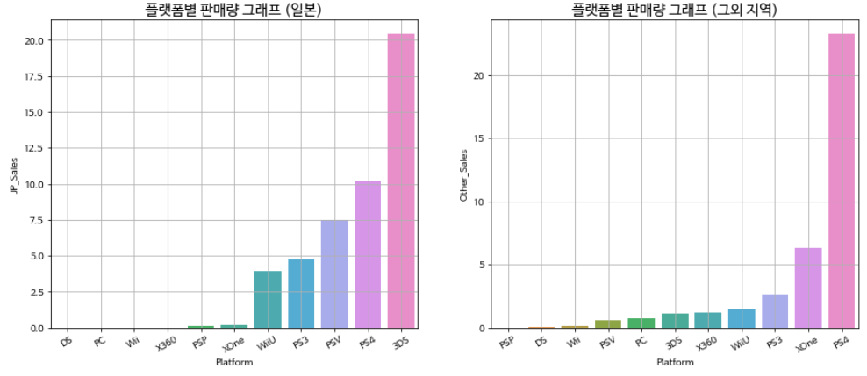
5-11. 플랫폼별 판매량 그래프
01. 데이터 전처리
02. 지역별 데이터 분석
03. 연도별 게임의
트렌드
04. 인기가 많은 게임
05. 다음 분기의 게임
설계

Slide 38
Thank you !

